Slide 1

CONFERENZA STAMPA
Bari, 9 ottobre 2019

Slide 2

IL MERCATO MONDIALE – GIUGNO 2019
Europa
+13%
Stati Uniti
+4%
Russia
+2%
India
-11%
Turchia -59%
Giappone
+18%

Slide 3

I MERCATI EUROPEI – GIUGNO 2019
+43%
FRANCIA
+21%
GERMANIA
+19%
SPAGNA
+6%
ITALIA

Slide 4

LE IMMATRICOLAZIONI – SETTEMBRE 2019
TRATTRICI
14.594
+1,7%
MIETITREBBIATRICI
411
-20,5%
MOTOAGRICOLE
273
-10,5%
RIMORCHI
7.049
-5,2%
SOLLEVATORI TELESCOPICI
680
+22,7%

Slide 5
Business Climate
Index Development
CBI = geometric mean of 1) evaluation of the current business situation and 2) turnover expectation;
Index scale from -100 to +100;
positive index for 1) = majority of respondents evaluates the current situation as favourable and vice versa; positive index for 2) = majority of respondents expects for the next six months an increasing turnover and vice versa (respectively compared to the previous year´s level)

Slide 6
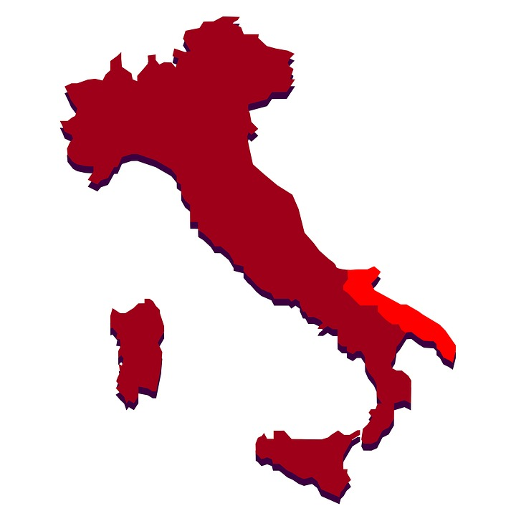


LE IMMATRICOLAZIONI DI TRATTRICI IN PUGLIA
SETTEMBRE 2019
IMMATRICOLAZIONI DI TRATTRICI → -9,7% - 1.065 unità
Il mercato pugliese delle trattrici, nel decennio 2008-2018 è calato di circa il 20 %
140 mila unità le trattrici operanti in Puglia attualmente (il 7% del totale nazionale), con età superiore ai vent'anni
Forte incidenza delle vendite di macchine usate (2.797 unità nel 2018)
RILANCIO DI POLITICHE SPECIFICHE PER LO SVECCHIAMENTO DEL PARCO → MIGLIORE UTILIZZO DEI FONDI PSR

Slide 7





PROSPETTIVE DI CRESCITA NELL'AREA MEDITERRANEA
…La crescita dei mercati di Francia e Spagna favorisce le esportazioni italiane
…l'aumento delle vendite in Croazia e Serbia rappresentano un'opportunità di rafforzamento della presenza delle nostre imprese nell'area balcanica.
…esplorare mercati nei Paesi del Nordafrica e Medioriente

Slide 8

SPAZI PER IL "MADE IN ITALY" NEI PAESI EMERGENTI
Previsioni importazioni Africa Mediterranea
2019-2021
MAROCCO
+ 5% macchine agricole e trattrici
ALGERIA
+ 6,3% macchine agricole e trattrici
ESPORTAZIONI ITALIANE
EGITTO
+ 10,7% macchine agricole e trattrici
TUNISIA
- 3,6% macchine agricole e trattrici
Fonte: studio Ulisse 2019

Slide 9





SPAZI PER IL "MADE IN ITALY" NEI PAESI EMERGENTI
EXPORT ITALIANO
1° in Marocco per trattori
2° in Marocco di macchine agricole
1° in Tunisia per trattori e macchine agricole
4° in Egitto e Algeria di macchine agricoli
Posizioni di primo piano anche in Turchia

Slide 10
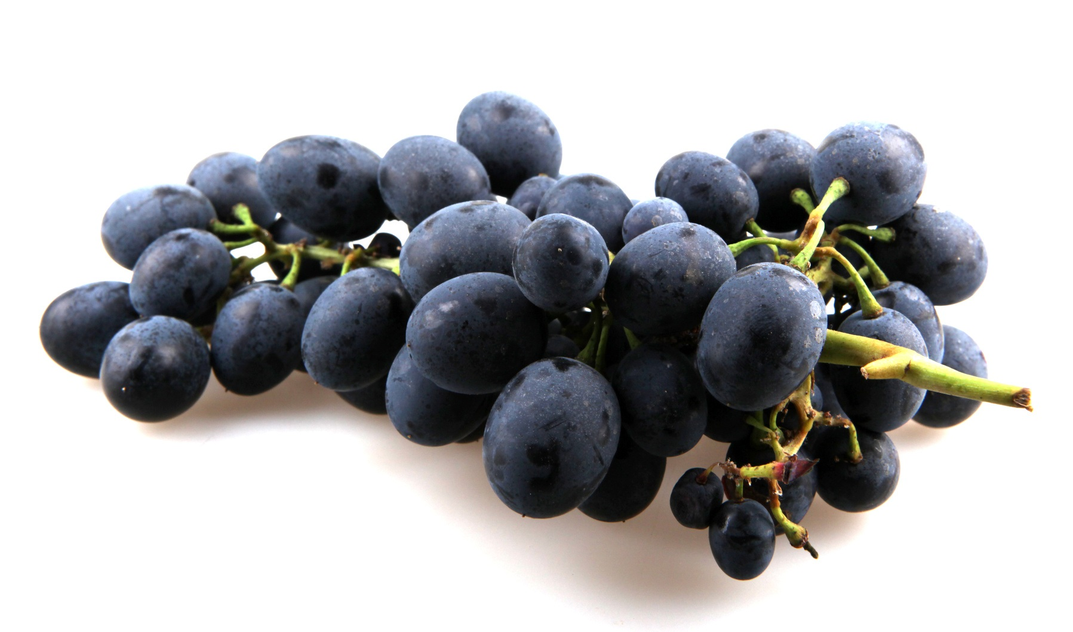



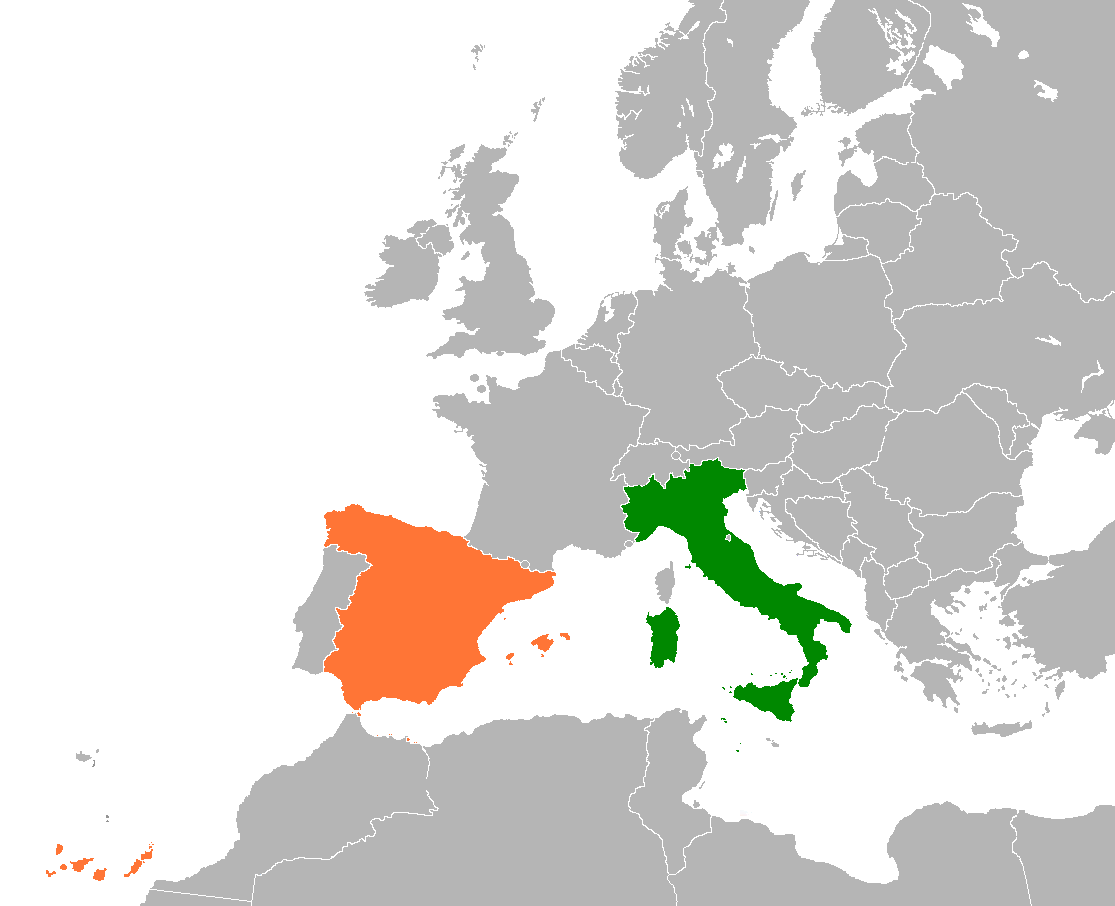
  CRESCE LA DOMANDA DI MACCHINE SPECIALIZZATE
4%
immatricolazione di trattrici specializzate per il vigneto e il frutteto
In Spagna e in Italia dal 2011 al 2019 netto aumento di trattrici specializzate rispetto a quelle convenzionali

Slide 11
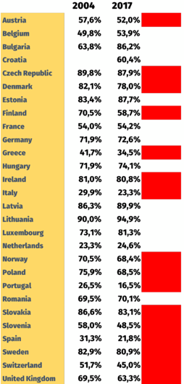
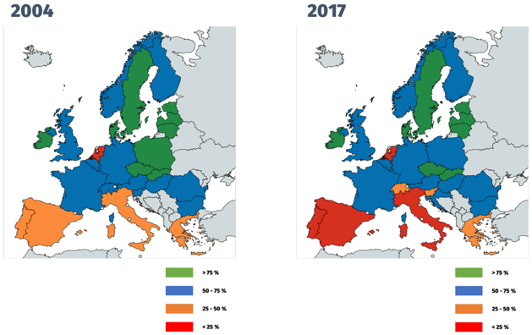
Evoluzione Seminativi in Europa 2004-2017 in %le sul valore della produzione Agricola
Fonte: Ansemat – Agrievolution 2019

Slide 12
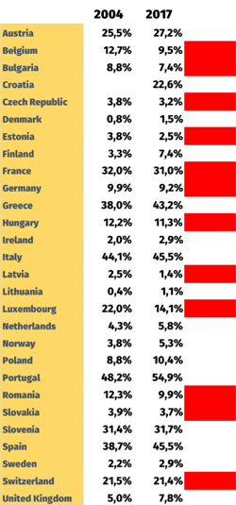
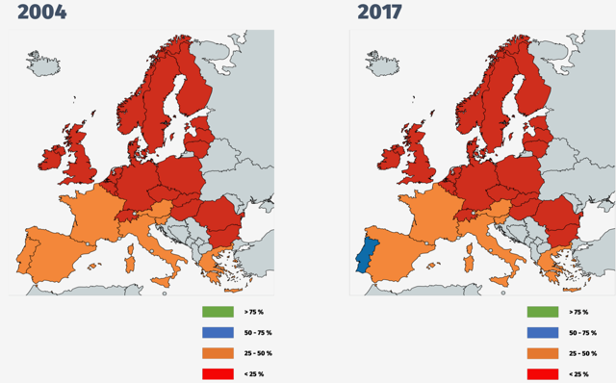
Evoluzione Colture Specializzate in Europa 2004-2017 in %le sul valore della produzione Agricola
Fonte: Ansemat – Agrievolution 2019

Slide 13
Caratteristiche dell’offerta delle Commodity agricole
Seminativi
Tipologia Colture: Cereali, Foraggere, Patate, Zucchero, Oli Vegetali, colture industriali
Driver determinazione prezzi: i prezzi sono basicamente determinati dall’andamento dei volumi di produzione e dagli stock esistenti nei mercati di riferimento internazionali ( equilibrio tra domanda e offerta).
Colture Specializzate
Tipologia Colture: Vino, Olio d’Oliva, Frutta, Verdura
Driver determinazione prezzi: i prezzi sono basicamente determinati dalla qualità del prodotto nei singoli mercati locali ( Denominazione di Origine). I prodotti possono essere percepiti nei mercati più ricchi come beni di Veblem.
Le produzioni bio, la tracciabilità, i «sapori», la dieta mediterranea sono driver che prossono trasformare questi beni in beni di lusso.
Fonte: Ansemat – Agrievolution 2019

Slide 14
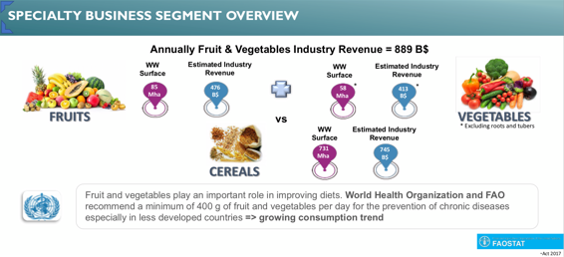
Profittabilità delle diverse Commodity agricole
Fonte: Faostat 2017 - CNH

Slide 15
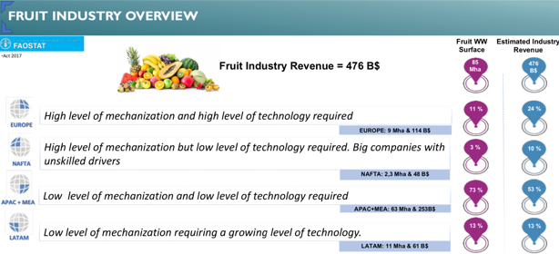
Superficie Utilizzata e Profittabilità Frutta
Fonte: Faostat 2017 - CNH

Slide 16
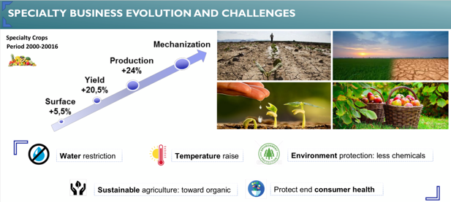
Andamento Colture Specializzate 2000-2016
Fonte: Faostat 2017 - CNH

Slide 17
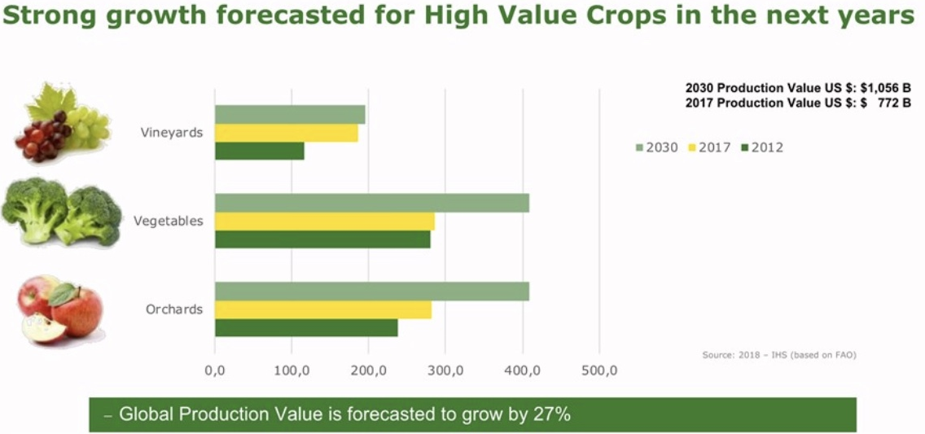
Previsioni Produzioni a valore delle Colture Specializzate nei prossimi anni (+27%)
Previsioni 2030: + 27%
Fonte: HIS (Fao) 2018 - JD

Slide 18
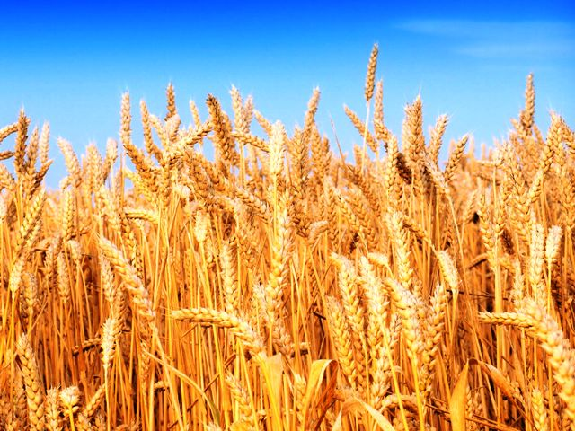
  AGRICOLTURA "DI VALORE", UN'OPPORTUNITA' PER LA MECCANICA ITALIANA
Valore produzione agricola globale
Allevamento
51% del totale
Colture seminative
26% del totale
Ortaggi, frutta e vino
23% del totale

Slide 19
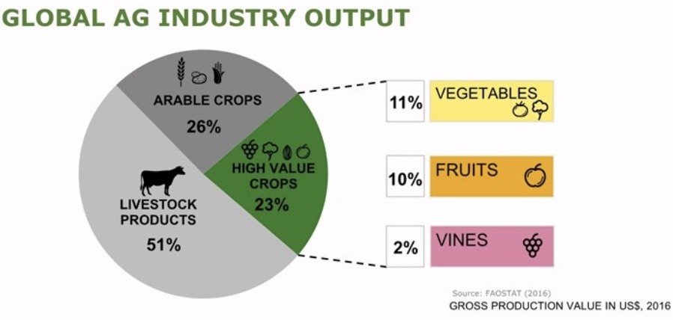
Output dell’industria alimentare a livello mondiale a valore
Fonte: Faostat 2016 - JD

Slide 20
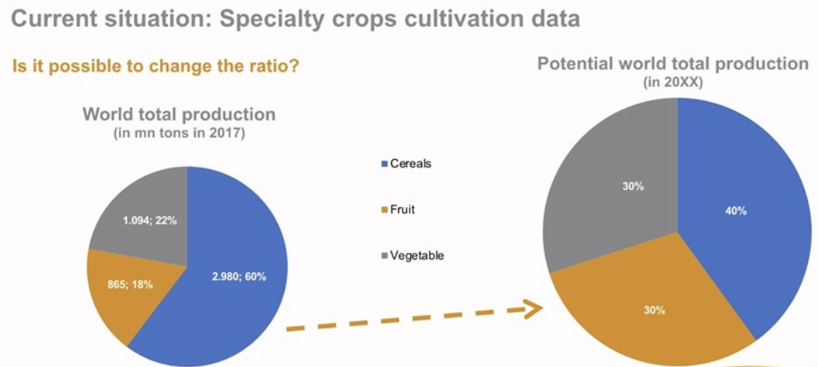
Output dell’industria alimentare a livello mondiale in tonnellate e possibile evoluzione nei prossimi anni
Fonte: Faostat - SDF

Slide 21


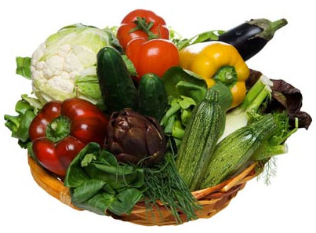
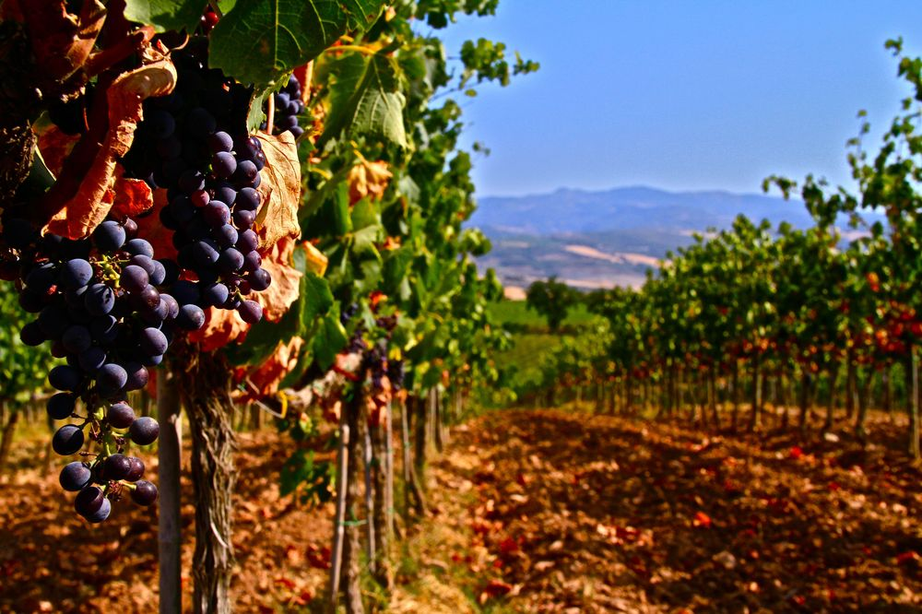

  L'EVOLUZIONE DELLA DIETA E DEGLI STILI DI CONSUMO
AUMETO MECCANICA SPECIALIZZATA
EVOLUZIONE DELLA QUALITA' DEGLI ALIMENTI
Aumento consumi di frutta, agrumi e ortaggi
REALIZZAZIONE PRODUZIONI A PIU' ALTO VALORE AGGIUNTO
Crescita aree coltivate a vigneto
Spagna
Cina
Francia

Slide 22
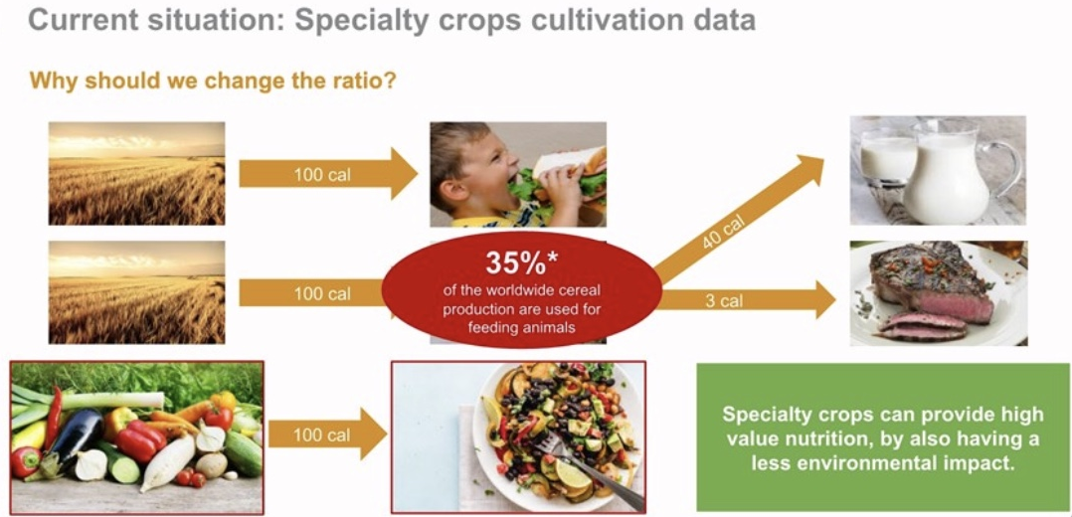
Fonte: Fao Food Outlook, Maggio 2019 - SDF

Slide 23

Quando penseremo all’agricoltura non ci verranno più in mente questi paesaggi …….
Fotografia: Assessorato turismo Marche

Slide 24
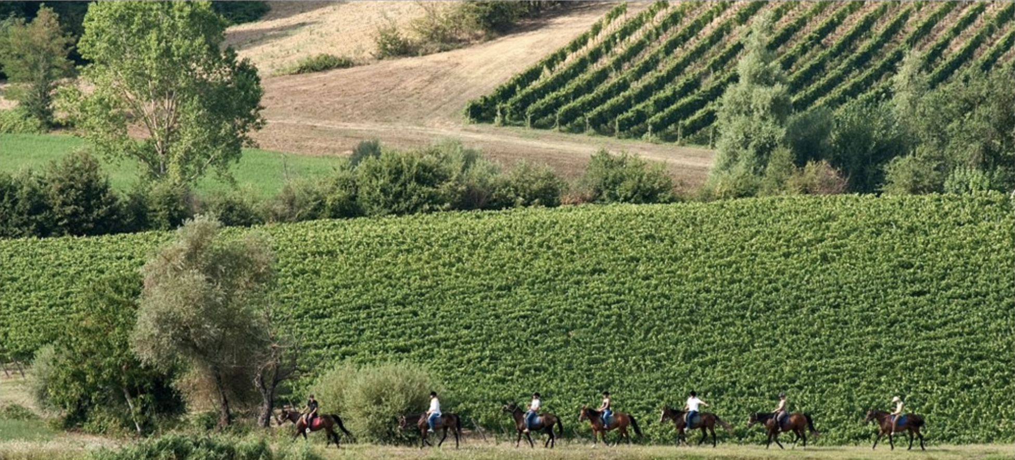
….. ma questi .….
Fotografia: Antonio Carraro, Agrievolution 2019

Slide 25
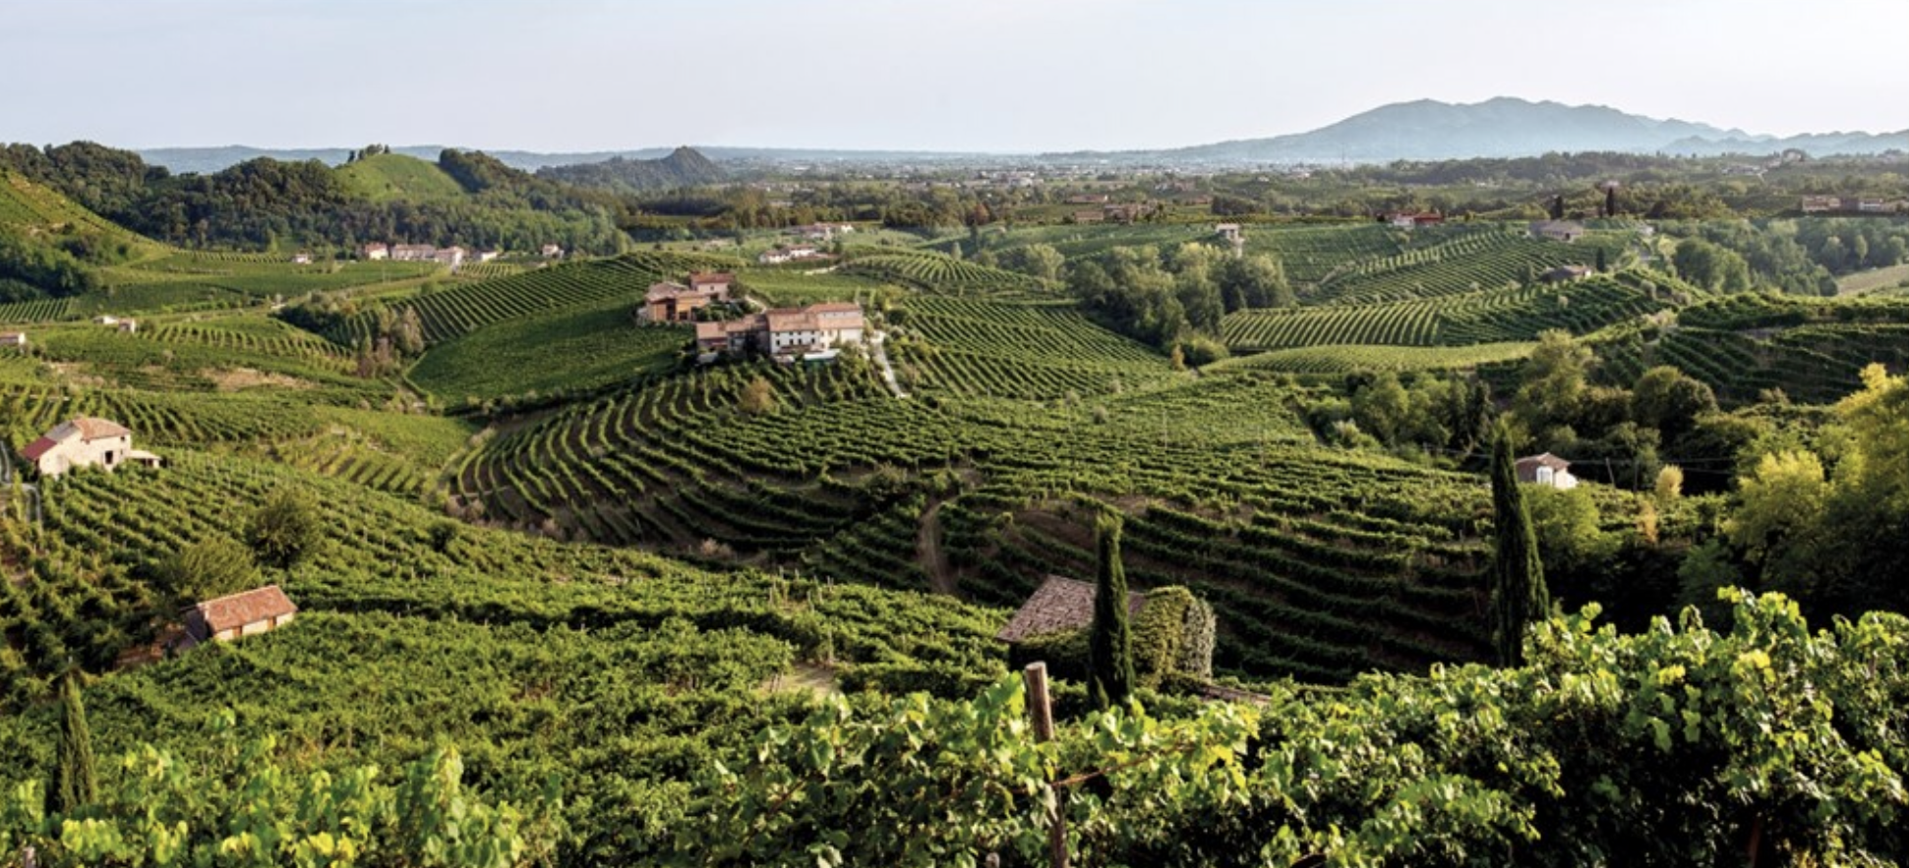
….. ma questi .….
Fotografia: Antonio Carraro, Agrievolution 2019

Slide 26
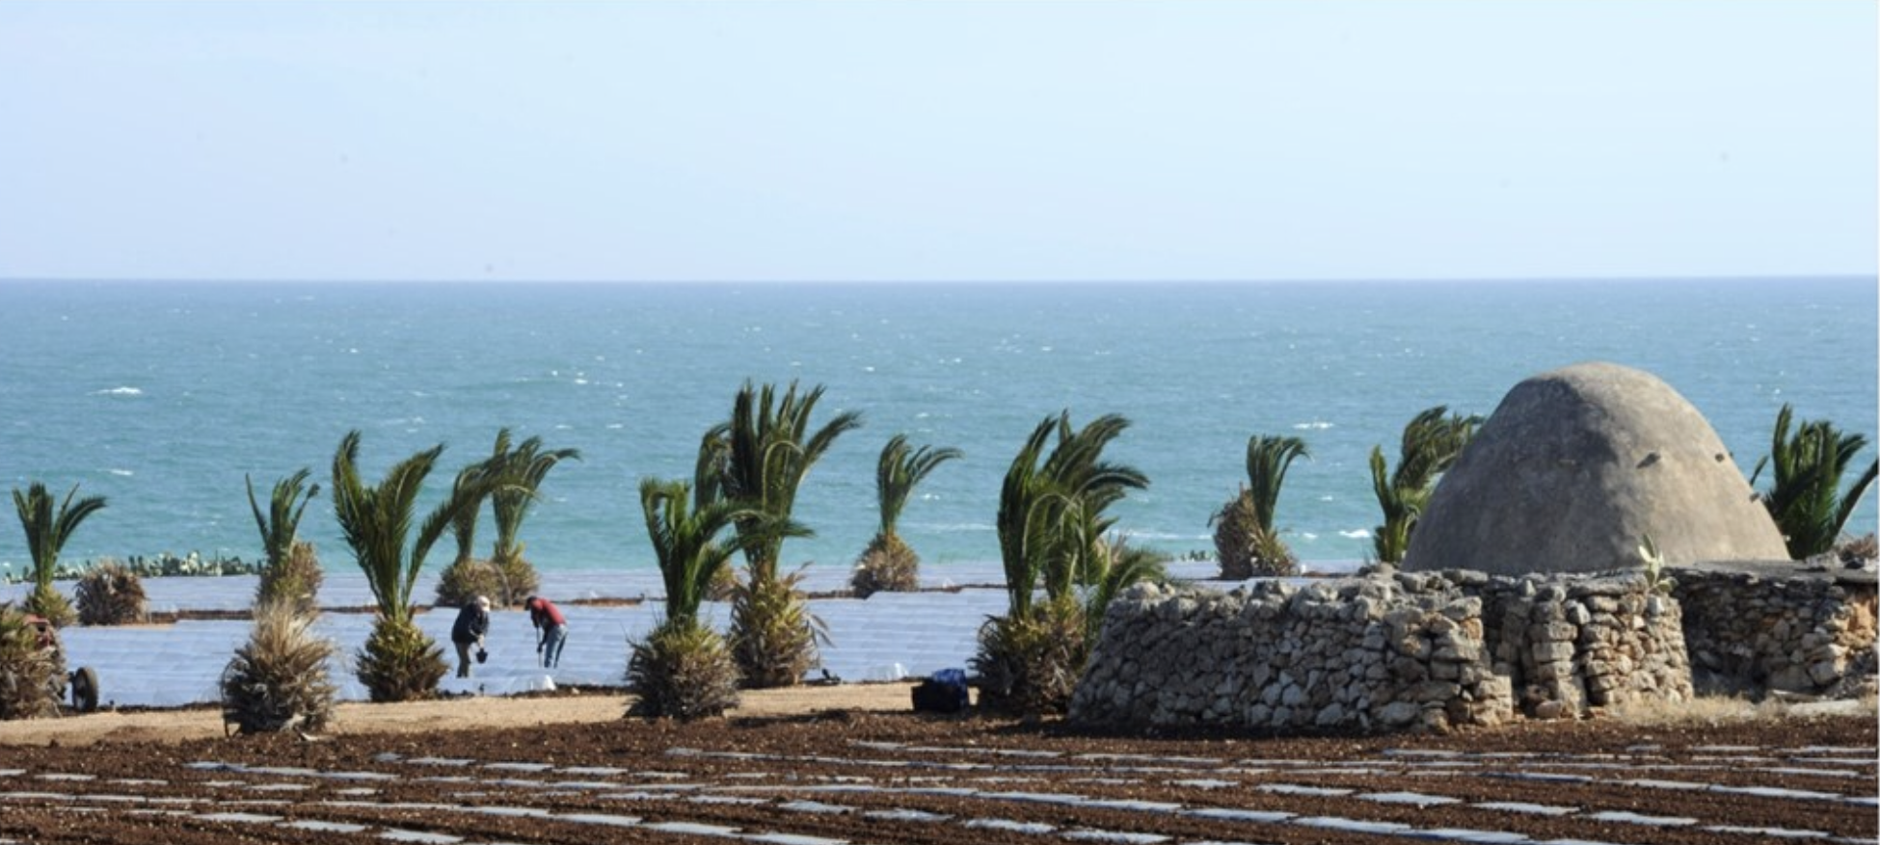
….. ma questi .….
Fotografia: Antonio Carraro, Agrievolution 2019

Slide 27
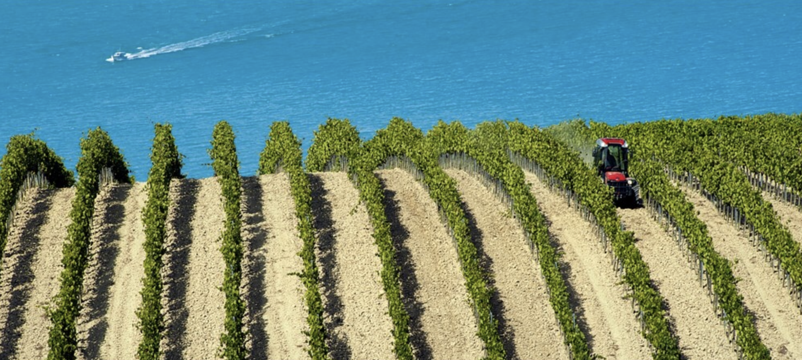
….. ma questi .….
Fotografia: Antonio Carraro, Agrievolution 2019

Slide 28

L’industria italiana può rafforzare la propria posizione e FederUnacoma ha il compito di tutelare questa «specializzazione» in tutte le sedi

